Slide 1
Особенности технического регулирования процессов в сфере архитектурно-строительного проектирования
Автор: Чернов Сергей Александрович
заместитель руководителя аппарата НОПРИЗ

Slide 2
Цель стандартизации процессов
Система технического регулирования решает две основные задачи.
Первая - обеспечение безопасности объектов регулирования для человека и окружающей среды.
Вторая - обеспечение свободы торгово-экономической деятельности путем устранения технических барьеров, препятствующих свободному обращению на рынке продукции, капитала, трудовых ресурсов и услуг.
Цель стандартизации процессов архитектурно-строительного проектирования – сокращение сроков внедрения инноваций при безусловном соблюдении требований о безопасности объектов капитального строительства.
2

Slide 3
Действующие документы по стандартизации в области строительства
Всего более 1350 документов
954 национальных (межгосударственных) стандартов
Более 140 сводов правил (СНиП) – в основном это нормы проектирования
216 стандартов НОСТРОЙ
Подлежат инвентаризации :
СП, СН, СНиП, СТ СЭВ, ВН, ВНП, ВСН, ВНПБ, ВНТП, ВППБ, ВРД, ВСП, ВСТП, ВУП СНЭ, ВУПП, ВУТП, ГКИНП, К, КТ, КТП, МГСН, НМ, НП, НТП, ОДМ, ОДН, ОНТП, ОР, ОСН, ОСН АПК, ОПКП АЭС, ПиНАЭ, ПРБ, РСН, РТМ, РМД, СО, СРП, СТН, ТК, ТР, ТСН, МСН, ОНД, ОРД, ПБ, ППБ, РНиП и т.д.
Стандарты на процессы проектирования отсутствуют
3

Slide 4
Фонд стандартов отрасли
Общее количество национальных стандартов: 954 стандарта
Методы испытаний
Здания и сооружения
Технические условия
Материалы и изделия
Другие (СПДС, ЕСКД)
4

Slide 5
Стандарты проектирования
Система проектной документации для строительства (СПДС) — комплекс документов, устанавливающих требования для разработки, учёта, хранения и применения проектной документации для строительства объектов
Государственные стандарты Единой системы конструкторской документации (ЕСКД), стандарты системы репрографии и СФД, международные стандарты ИСО и МЭК
Стандарты технологий информационного моделирования (ТИМ)
Методы испытаний
Здания и сооружения
0 — общие положения;
1 — общие правила выполнения чертежей и текстовых документов;
2 — условные обозначения и изображения на чертежах и схемах;
3 — правила выполнения документации инженерных изысканий;
4 — правила выполнения технологической проектной документации;
5 — правила выполнения архитектурно-строительной проектной документации;
6 — правила выполнения проектной документации инженерного обеспечения зданий и сооружений;
7 — правила выполнения проектной документации инженерных сооружений, наружных сетей и коммуникаций;
8 — правила выполнения планировочной и градостроительной проектной документации;
9 — прочие стандарты
Технические условия
Материалы и изделия
Нормоконтроль
проектной
организации
5

Slide 6
Классификация СНиП до 1994 года
СНиП 1.01.01-82* (Приложение 2)
 | Части СНиП
1. | Организация, управление, экономика
2. | Нормы проектирования
3. | Организация, производство и приемка работ
4. | Сметные нормы
5. | Нормы затрат материальных и трудовых ресурсов
Методы испытаний
Здания и сооружения
Технические условия
Материалы и изделия
Норм и правил в отношении процессов проектирования не существовало
6

Slide 7
Принципиальная схема включения инноваций в документы системы технического регулирования
Инновация
ГОСТ
СТУ
СП
СТО
Предстандарт
Доказа-тельная база
сроите-льства
Проект
Экспертиза
Стройка
7

Slide 8
Снижение роли архитектурно-строительного проектирования
За 25 лет удельная стоимость архитектурно-строительного проектирования в России резко сократилась, а капитальные вложения увеличились и продолжают расти. В развитых странах за рубежом – обратная тенденция
СССР (Россия)
Доля архитектурно- строительного проектирования
4 – 8 %
6 – 15%
1,5 – 3,5%
6 – 15%
Капвложения в России и в развитых странах за рубежом в конце ХХ века
Капвложения в России и в развитых странах за рубежом в 2015 году
8

Slide 9
Различия между участникам инвестиционного процесса в квалификации и целях
Организация- застройщик | Проектная организация | Строительная организация (подрядчик)
Квалификационный состав организации
Инженеры – строители в отделе капитального строительства (5 - 40%) | Высокой квалификации специалисты – не менее 80% | ИТР не более 25%, включая среднее звено, 80% - рабочие
Основные средства организации
Объекты недвижимости, финансовый капитал | Офисные помещения, ПК и программы для них | Производственная база, машины и механизмы
Предмет деятельности
Инвестиционный проект | Виртуальный объект, реализуемый в проектной документации | Реализация проектной документации путем строительства
СССР (Россия)
9

Slide 10
Различия в интересах и инструментах
Пользователь, застройщик | Архитектор, проектировщик | Инженер-строитель
Интересы участника процесса:
Получить эффективный объект по разумной цене | Остаться на рынке, выполнить ТЗ, обеспечить безопасность объекта | Получить плановую прибыль, обеспечить безопасность объекта
Основные инструменты, используемые в работе
Отбор исполнителей, контроль этапов | Репутация, интеллект, знания, опыт, наработки | Опыт, рабочая сила, машины и механизмы
Регулирующие документация
ПЗЗ, ГПЗУ, нормативная база инвестирования | ТЗ, нормативная база проектирования | Проектная документация, стандарты
Надзор (контроль) результатов деятельности
Разрешение на ввод, эксплуатационные затраты | Экспертиза проекта | Строительный контроль и надзор, авторский надзор
СССР (Россия)
10

Slide 11
Основные принципы проектирования
1. Последовательность проектирования — от общего к частному.
2. Комплектность проектирования.
3. Использование типовых элементов, решений, узлов, нормалей.
4. Использование единой нормативной базы.
5. Вариантность проработок.
ОИ, ТЭО, ТЗ, технология, генеральный план, архитектурные решения, конструктив, инженерия, формирование разделов
В соответствии с Положением о составе и содержании разделов проектной документации (87 постановление Правительства РФ)
Технические регламенты, нормативные правовые акты, СП, ГОСТы, иные документы
Существующие альбомы типовых конструкций, формирующиеся базы данных систем информационного моделирования
Многовариантность предпроектной стадии, вариантные проработки стадии подготовки ПД
Вопрос:
Какие именно процессы проектирования подлежат стандартизации?
СССР (Россия)
11

Slide 12
Методы поиска проектных решений
Эвристические | Формализованные
Проб и ошибок | Полный перебор вариантов
Последовательное приближение | Численные методы оптимизации
Декомпозиция | Многокритериальная оптимизация
Контрольных вопросов | Математическое моделирование
Морфологический анализ | Исследование операций
Мозговой штурм | Человеко-машинные процедуры
Функционально-стоимостной анализ
Конструктивные улучшения
Какие именно методы поиска проектных решений могут быть реализованы в стандартах НОПРИЗ на процессы проектирования?
СССР (Россия)
12

Slide 13
Проектирование в жизненном цикле объекта
Проектировщик
Предпроект
Изыскания и проектирование
Строительство
Ликвидацияя
Эксплуатация
Цикл нового объекта (продукта, технологии)
Обоснование инвестиций
Вывод:
Решения проектировщика оказывают влияние практически на каждый этап жизненного цикла объектов капитального строительства
Проект сноса (утилизации)
СССР (Россия)
Проектная документация
Проект реконструкции (ремонта)
Авторский надзор
13

Slide 14
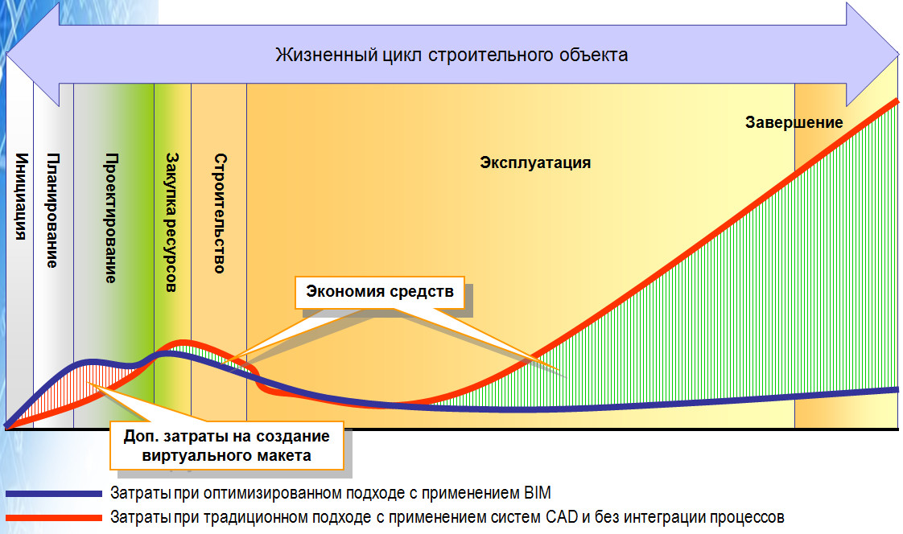
Влияние затрат на проектирование на жизненный цикл
Вывод:
Дополнительные затраты на этапе проектирования позволяют достичь кратной экономии на этапе эксплуатации объекта
СССР (Россия)
проекта объекта
к проектированию
14

Slide 15
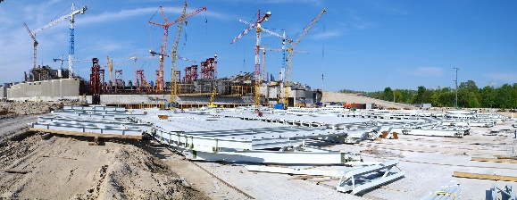
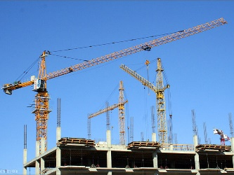
Место авторского надзора в строительстве
Органы, уполномоченные на выдачу разрешений на строительство и ввод объектов
Федеральный строительный надзор
Вывод:
Авторский надзор – важный инструмент обеспечения соответствия объекта капитального строительства требованиям технических регламентов и проектной документации
Строительный контроль:
Застройщик, Генподрядчик
СССР (Россия)
Авторский надзор
Государственный строительный надзор
15

Slide 16
Благодарю за внимание
16

